Slide 1
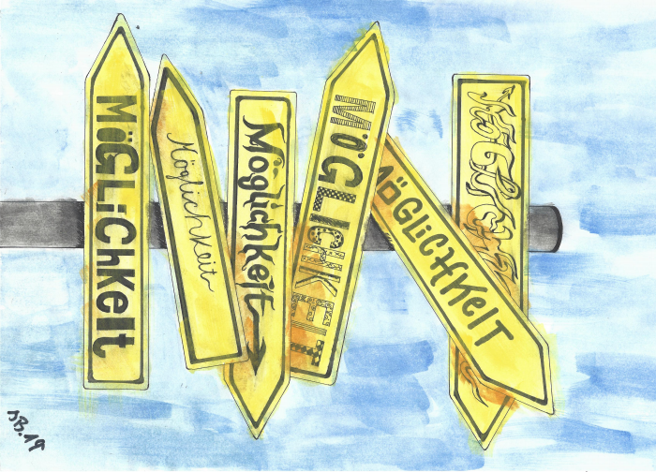
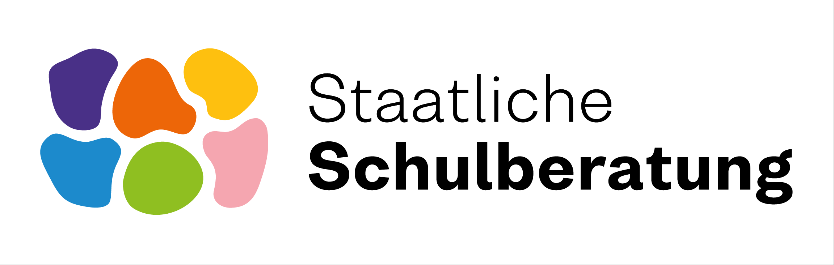
Das bayerische Schulsystem im Überblick

Slide 2
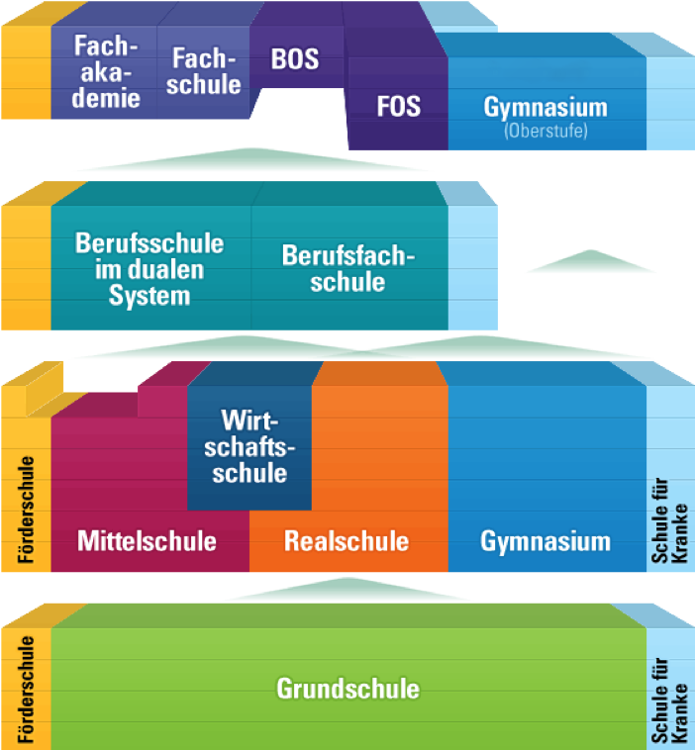
Die Möglichkeiten des bayerischen Schulsystems
Vielfältig und durchlässig
Das bayerische Schulsystem ermöglicht Ihrem Kind einen individuellen Weg.
13 Schularten bieten unterschiedliche
Schwerpunkte
Anforderungen
Ziele
Geschwindigkeiten
Notes:
Textvorschlag:
In Bayern gibt es mehr als 6000 Schulen, die in 13 Schularten eingeteilt werden mit unterschiedlichen Schwerpunkten, Anforderungen, Zielen und Geschwindigkeiten. Neben dieser Vielfalt an Möglichkeiten bieten sie auch viele Verbindungen untereinander an, so dass Sie in der vierten Klasse für und mit Ihrem Kind das jetzt passende Angebot wählen können und weiterhin alle Türen/Möglichkeiten offenstehen. Ihnen dies aufzuzeigen, ist Ziel des heutigen Abends. Der große Baukasten mit den 13 Schularten, auf den Sie gerade schauen, wird im Laufe der Schulzeit die dahinterstehende Vielfalt zeigen. Außerdem werden Sie zu gegebener Zeit über anstehende Möglichkeiten noch genauer informiert (Broschüren, Internet).
Die verschiedenen Schularten können zu den gleichen Zielen führen. Die vielleicht noch vorhandene Vorstellung „Mittelschule = Mittelschulabschluss“, „Realschule = mittlerer Schulabschluss und Gymnasium ist der einzige Weg zum Abitur“ ist längst überholt. Schon lange spricht man von einer „Entkoppelung der Schulart vom Abschluss“.
Überleitung: Die Abschlüsse unseres Schulsystems bauen wie bei einer Treppe aufeinander auf.

Slide 3

Mögliche Schulabschlüsse
Schulische Abschlüsse sind über viele Schularten möglich:
Erfolgreicher Abschluss der Mittelschule (MS)
Qualifizierender Abschluss der MS
Mittlerer Schulabschluss
Fachgebundene und allgemeine Fachhochschulreife
Fachgebundene und allgemeine Hochschulreife
Notes:
Textvorschlag:
Hier noch einmal im Überblick alle erreichbaren Schulabschlüsse, die im bayerischen Schulsystem auf mehreren Wegen, sprich Schularten erreicht werden können:
Überleitung:
Ich beginne mit der ersten Stufe der Erfolgsleiter und stelle Ihnen den sogenannten „Mittelschulabschluss“, den Erfolgreichen Abschluss der MS dar.

Slide 4
Wege zum erfolgreichen Mittelschulabschluss
An Förderschule, Mittelschule (MS), Wirtschaftsschule (WS), Realschule (RS), Gymnasium (Gy), Berufsschule ist ein Mittelschulabschluss möglich, durch erfolgreichen Besuch der 9. Klasse. In der MS ist der Quali als besondere Leistungsfeststellung möglich.
Notes:
Zusammenfassender Überblick:
Textvorschlag (Anmerkungen): An all diesen Schularten mit dem Sternchen kann der erfolgreiche Mittelschulabschluss erreicht werden. Üblicherweise wird dieser Abschluss erreicht, wenn die 9. Klasse bestanden ist.
Wenn es nicht geklappt hat, sehen Sie auch noch ein rotes Sternchen (die Möglichkeit) bei der Berufsschule. Schüler an der Berufsschule können den erfolgreichen Mittelschulabschluss nachholen, wenn sie diese Schulart ein ganzes Jahr besuchen und mit Bestehen verlassen z.B.: BVJ, Fachklasse …
Überleitung: Von dieser Stufe aus kann es erfolgreich zu einer Berufsausbildung gehen. Manche Schüler versuchen es auch weiter auf der schulischen Schiene - Ziel ist für sie dann: der „Mittlere Schulabschluss“.
Evtl. streichen, da Infos bereits vorne:
an der Mittelschule. (Der Quali ist eine zusätzliche Leistungsfeststellung).
Auch mit Bestehen der 9. Klasse an anderen Schularten hat man jedoch diesen Schulabschluss erreicht. Das bietet die Möglichkeit für Schüler anderer Schularten einen Ausweg zu nehmen, falls das Lernen nicht mehr so klappt und vielleicht der Beginn einer Berufsausbildung als momentan geeigneter Weg angesehen wird.
Klick für Quali
Viele Schülerinnen und Schüler an der Mittelschule absolvieren den Qualifizierenden Abschluss der Mittelschule (kurz „Quali“ genannt). Dieser ist eine besondere Leistungsfeststellung, eine freiwillige Zusatzprüfung, jedoch keine Abschlussprüfung.
Für Mittelschüler/innen ist dies eine besondere Form der Prüfung, die stolz macht, beruflich anerkannt ist und zeigt, dass ein Schüler bis zum Ende motiviert war.

Slide 5
Vom Mittelschulabschluss zum Mittleren Schulabschluss - Beispiele
Mittlerer Schulabschluss
Berufsausbildung/ Berufsfachschule
Mittlere-Reife-Klasse der Mittelschule
Wirtschaftsschule 2stufig. 10./11. Jgst.
Mittelschulabschluss
Nach dem Mittelschulabschluss ist an diesen Schularten die Mittlere Reife zu erzielen.
Notes:
Textvorschlag (Anmerkungen):
Kurzversion: Hier sehen Sie drei wichtige Möglichkeiten, wie Schüler vom Mittelschulabschluss zum Mittleren Schulabschluss kommen. Der M-Zug an der Mittelschule ist Ihnen vermutlich schon bekannt, ebenso wie der Anschluss über die Wirtschaftsschule.
Linker Pfeil: Sehr viele Schüler erreichen den Mittleren Schulabschluss auch mit der abgeschlossenen Berufsausbildung über die Berufsschule oder die Berufsfachschule.
Dies ist mit dem Mittleren Schulabschluss der Berufsschule möglich oder auch mit dem Quabi, den es in Bayern schon länger gibt. Die genauen Noten müssen Sie jetzt noch nicht kennen. Es ist gut, dass die Berufsausbildung damit den Stellenwert kriegt, den Sie verdient. So erhalten inzwischen die meisten Schüler mit einer Berufsausbildung im Nachhinein noch den Mittleren Schulabschluss verliehen.
(Mit sehr ausführlichen Infos: - zur Auswahl ☺)
Dazu ist nicht zwingend der Quali nötig:
Der Mittlere Schulabschluss der Berufsschule
- abgeschlossene Berufsausbildung
Abschlusszeugnis der Berufsschule mit einem Mindestnotendurchschnitt von 3,0
Nachweis ausreichender (= Note 4) Englischkenntnisse, die dem Leistungsstand eines fünfjährigen Unterrichts entsprechen. (Hinweis für Sie, als Eltern: Englisch nicht vergessen!) wird von der Berufsschule ausgestellt Bayerische Spezialität (mit Quali) : Qualifizierter Beruflicher Bildungsabschluss (QUABI) – der qualifizierende Abschluss der Mittelschule (Quali)
Abschluss der Berufsausbildung mit einer Durchschnittsnote von 3,0 oder besser
der Nachweis über mindestens ausreichende (= Note 4) Englischkenntnisse, die dem Leistungsstand eines fünfjährigen wird von der Mittelschule ausgestellt mittlerer Pfeil Mittelschule: Viele Schüler sind in der Mittelschule ab der 7. Klasse bereits im sogenannten M-Zug und somit auf dem Weg zum Mittleren Schulabschluss. (Aufnahmebedingungen:
M7: Notendurchschnitt 2,6 (M,D,E) oder Aufnahmeprüfung
Aufnahme in M8, M9: 2,3 oder Aufnahmeprüfung
M10: qualifizierender Abschluss der Mittelschule, Gesamtbewertung von mindestens 2,33 (D,M,E)
An einigen Standorten gibt es auch die Vorbereitungsklassen (9+2), an denen in zwei Jahren der Mittlere Schulabschluss erworben wird.
rechter Pfeil Wirtschaftsschule: Der Eintritt in die zweistufige Wirtschaftsschule ist möglich für Schülerinnen und Schüler
- mit qualifizierendem Abschluss der Mittelschule,
- mit erfolgreichem Abschluss der Mittelschule und Bestehen einer Probezeit,
- die mit Erfolg die Jahrgangsstufe 9 der Realschule, der Mittleren-Reife-Klasse der Mittelschule oder des Gymnasiums durchlaufen haben,
die die Jahrgangsstufe 9 der Mittleren-Reife-Klasse der Mittelschule, der Realschule oder des Gymnasiums ohne Erfolg absolviert haben, aber im Jahreszeugnis der Jahrgangsstufe 9 in den Fächern Deutsch und Englisch mindestens die Note 4 erzielt haben.)

Slide 6

Mittlere Schulabschlüsse auf einen Blick
am Gymnasium
an der Berufsschule
an der Wirtschaftsschule
an der Mittelschule
an der Realschule
Die jeweils erworbenen Berechtigungen sind gleichwertig, aber nicht gleichartig (unterschiedliche Schwerpunkte).
Notes:
Textvorschlag:
Die mit den Mittleren Schulabschluss erworbenen Berechtigungen sind gleichwertig, unabhängig von der Schulart, an der sie erworben wurden, sie sind allerdings nicht gleichartig (unterschiedliche Ausbildungsschwerpunkte).
Gleichwertig ist die Zugangsberechtigung für weiterführende Bildungswege
Beispiel: Mittlerer Schulabschluss - Berechtigung zur Aufnahme
- FOS/BOS (Berufliche Oberschule)
- Einführungsklasse am Gymnasium
Fachakademie Allerdings Notendurchschnitte beachten!!! ABER: Das Puzzle passt nicht immer ganz zusammen – So müssen Lerninhalte unter Umständen nachgeholt werden. Dazu gibt es Brückenangebote (z.B. Vorkurse), die immer mehr ausgebaut werden, um die Durchlässigkeit zu erhöhen.
Die Erfahrung zeigt z.B.: Für Schüler aus der M-Klasse ist die FOS nicht zwingend das passende Puzzleteil. Die FOS baut historisch auf die Realschule auf. Allerdings haben Schüler, die den Mittleren Schulabschluss an der Mittelschule erworben haben und eine Berufsausbildung abgeschlossen haben, an der BOS sehr gute Chancen. An der Universität schätzt man diese Schüler mit Praxiserfahrung ganz besonders. Dies wird uns immer wieder rückgemeldet.
Dies zeigt ein weiteres Mal den großen Stellenwert einer Berufsausbildung auf.

Slide 7
Vom mittleren Schulabschluss zur Hochschulreife
An der Grafik sehen Sie die blauen Sternchen an den Schulen, die auf vielen verschiedenen Wegen zur Hochschulreife führen.
Bereits ab der 5. Klasse zur Wahl stehend,
das Gymnasium * Später die beruflichen Schulen: Fachakademien und Fachschulen, bieten die Möglichkeit der Hochschulreife an
ebenso wie die Fachoberschule und die Berufsoberschule.
Notes:
Textvorschlag:
An der Grafik sehen Sie die blauen Sternchen an den Schulen, die auf vielen verschiedenen Wegen zur Hochschulreife führen.
Bereits ab der 5. Klasse zur Wahl stehend, das Gymnasium und dann sehr wesentlich die beruflichen Schulen: da sind Fachakademien und Fachschulen, die eine vertiefte berufliche Bildung anbieten und dazu die Möglichkeit einer Hochschulreife
und - sehr wichtig: Die Berufliche Oberschule Bayern, die unter ihrem Dach zwei Schulen hat, die Fachoberschule und die Berufsoberschule.
Die Hochschulreife wird mit gewöhnlich mit dem Abitur erreicht. Dieses kann am Gymnasium oder über die Berufliche Oberschule an der FOS oder BOS erreicht werden. Auch an Fachakademien oder Fachschulen kann man die Hochschulreife erlangen.

Slide 8
Vom mittleren Schulabschluss zur Hochschulreife
Hochschulreife
Gymnasium
Berufliche Oberschule: Fachoberschule
Gymnasium Einführungsklasse
Mittlerer Schulabschluss
Notes:
Textvorschlag:
Die hier dargestellten Schulen führen rein auf der schulischen Schiene zu einer Hochschulreife.
Das Gymnasium, die Fachoberschule für Schüler mit mittlerem Schulabschluss, die aber noch keine Berufsausbildung gemacht haben und der letzte Pfeil – ein vielleicht nicht so bekannter Weg über das Gymnasium:
Der Eintritt in das Gymnasium ist zwar nach dem Erwerb des mittleren Schulabschlusses an einer Realschule, Wirtschaftsschule oder Mittelschule auch direkt in die nächsthöhere Jahrgangsstufe möglich. Günstiger als der direkte Eintritt in ein Gymnasium ist es, eine spezielle Klasse, eine Einführungsklasse (Jahrgangsstufe 10) zu besuchen. Der erfolgreiche Besuch einer Einführungsklasse (es gibt keine Probezeit, Wiederholung der Einführungsklasse ist nicht möglich) berechtigt den Schüler zum Eintritt in die Jahrgangsstufe 11 des Gymnasiums.
Die Eignung für den Eintritt in eine Einführungsklasse wird von der Schule, an der der mittlere Schulabschluss abgelegt wird am Schuljahresende in einem Gutachten ggf. bestätigt. Eine Eignung liegt bei befriedigenden Noten in den Fächern Deutsch, Mathematik und Englisch (D, M und E) vor.

Slide 9
Vom mittleren Schulabschluss mit Berufsausbildung zur Hochschulreife
Hochschulreife
Fachakademien / Fachschulen
Berufliche Oberschule: Berufsoberschule
Mittlerer Schulabschluss + Berufsausbildung
Notes:
Textvorschlag:
Die Erfahrung zeigt, dass junge Menschen, die bereits eine Berufsausbildung haben sehr motiviert und engagiert an ihrer Zukunft arbeiten.
So ist es möglich an den
Fachakademien / Fachschulen eine qualifizierte Berufsausbildung zu machen und auch das Angebot einer (Fach-)Hochschulreife sozusagen mitzunehmen.
Sehr bedeutsam für junge Menschen mit Mittlerem Schulabschluss und Berufsausbildung auf dem Weg zu einer der vier Formen der Hochschulreife ist die Berufsoberschule /BOS unter dem Dach der Beruflichen Oberschule Bayern, die in der folgenden Grafik noch kurz dargestellt wird.

Slide 10
Die Berufliche Oberschule Bayern
Abitur (fachgebunden oder allgemein)
Jgst. 13
FOS
BOS
Fachabitur
Jgst. 12
FOS
BOS
Jgst. 11
FOS
Vorkurs
Vorklasse
Vorklasse
Vorkurs
Mittlerer Schulabschluss über:
Mittelschule / Realschule
Wirtschaftsschule / Gymnasium
+ Berufsausbildung/Mittlerer Schulabschluss über Berufsausbildung
(Berufsschule/ Berufsfachschule)
Mittlerer Schulabschluss über:
• M-Zug Mittelschule
• Realschule
• Wirtschaftsschule
• Gymnasium
Notes:
Textvorschlag:
Im Unterschied zum Gymnasium, in dem die Sprachen eine große Rolle spielen bietet die Berufliche Oberschule Bayern ein mehr fachliches Profil.
Da die Lernvoraussetzungen, wie es die Folie mit den Äpfel ja zeigte, nicht gleichartig sind, sollen mit Vorkursen und Vorklassen gemeinsame tragfähige Voraussetzungen für den Lernerfolg geschaffen werden.
Die Berufliche Oberschule Bayern bietet alle 4 Formen der Hochschulreife an.
Fachgebundene und allgemeine Fachhochschulreife
Fachgebundene und allgemeine Hochschulreife (2 Fremdsprachen!)
Während die FOS für Schüler ist, die bisher nur die Schulbank gedrückt haben, steht die BOS Schülern offen, die bereits Berufserfahrung haben.

Slide 11
Wechsel zwischen den verschiedenen Schularten
Nach der 4. Jahrgangsstufe → MS, RS, GY
Nach der 5. Jahrgangsstufe → RS, GY, fünfstufige WS
Nach der 6. Jahrgangsstufe → M- Zweig, vierstufige WS, (RS,GY)
Nach der 7. Jahrgangsstufe → M- Zweig, dreistufige WS
Nach der 8. Jahrgangsstufe → M- Zweig
Nach der 9. Jahrgangsstufe → M- Zweig, zweist. WS, Vorbereitungsklassen (9+2)
Nach der 10. Jahrgangsstufe → GY, FOS
Notes:
Textvorschlag (Anmerkungen):
Folgende Wechsel zwischen den Schularten sind mit entsprechenden Voraussetzungen möglich. (Auf die genauen Voraussetzungen muss jetzt noch nicht eingegangen werden)
Hier sind die Möglichkeiten aufgezeigt für Schüler, die in späteren Jahren sich entwickeln und mehr lernen mögen.
Häufig beobachten wir in der Beratung auch, dass eine Schülerin oder ein Schüler an einer bestimmten Schule sich nicht mehr so leicht lernt. Dafür gibt es oft viele Gründe. Auch dann kann eine Veränderung an eine
andere Schulart Abhilfe schaffen. Auch dann ist es wichtig die Gegenwart zu betrachten. Wenn ein Kind in der Schule schon länger leidet oder schlechtere Noten schreibt, leiden sehr oft die Eltern mit. Leiden Sie
nicht zu lange, suchen Sie dann wieder – mithilfe der Klassenlehrkräfte und Beratungsfachkräfte – einen Weg der dann für Ihr Kind wieder geeignet ist.
Der Eintritt in die Regelklasse der Mittelschule ist bis zu Beginn der 9. Klasse problemlos möglich. Bedenken Sie, dass es im Laufe der 9. Klasse immer schwieriger wird, weil die Schüler auf den Quali vorbereitet werden,
sodass ein Wechsel möglichst zu Schuljahresbeginn stattfinden sollte.
Auch der Eintritt in die Realschule vom Gymnasium sollte nicht zu spät erfolgen, denn häufig behindern mögliche Spezialisierungen in der Fächerwahl ab der 7. Klasse Realschule, dass die Schüler später erfolgreich
einsteigen.
Vielfach brauchen die Schüler bestimmte Eingangsvoraussetzungen oft gibt es aber auch die Möglichkeit der Aufnahmeprüfung und in vielen Fällen entscheidet der aufnehmende Schulleiter.
Sie haben immer die Möglichkeit sich von Fachpersonal, insbesondere den Beratungsfachkräften der Staatlichen Schulberatung ausführlich und individuell über Schullaufbahnfragen beraten zu lassen. (Zum Schuljahr 2020/2021 können alle bayerischen Wirtschaftsschulen eine 6. Jahrgangsstufe einführen. – bitte regional über Wichtigkeit entscheiden)

Slide 12
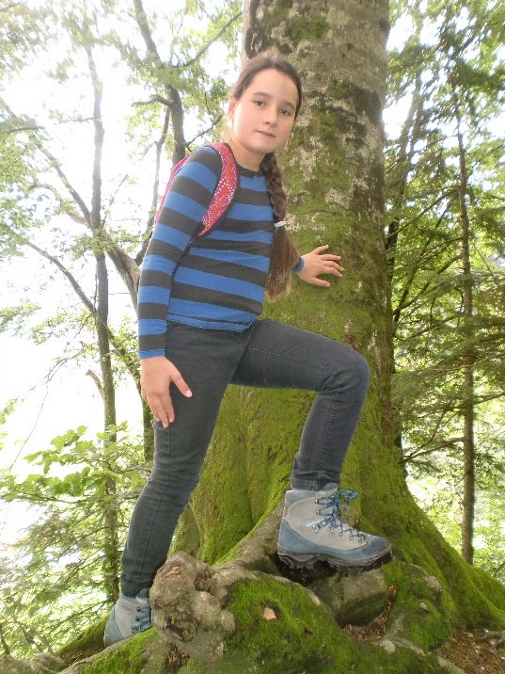
Was unterstützt eine positive Lernentwicklung?
Orientierung am Wachstum statt an Mängeln!
Wachstum fördern
Lernfreude fördern
> Interessen der Kinder stärken
Lernerfahrungen nutzen > „Das hast du auch gelernt!“
Lernfortschritte anerkennen > „Jetzt kannst du schon…“
Selbständigkeit zulassen! > „Das darfst du alleine machen.“
Fehler als Chance zum Richtigmachen sehen
Zeit lassen und geben
Defizitdenken vermeiden
„Das kannst du sowieso nicht!“
„Das hast du auch noch nicht gelernt!“
Leistungsdruck ausüben > „Das musst du auch noch…“ > „Wenn du…“
Nachhilfe einfordern
Für das Kind die HA machen
Versagen befürchten
In Panik verfallen
Notes:
Textvorschlag:
Orientieren Sie sich am Wachstum, nicht an den Defiziten → Denken Sie positiv!
Wie bei Ihren Pflanzen können Sie mit dem richtigen Dünger auch bei Ihren Kindern das Wachstum fördern!
Guter Dünger sind:
(Klick für Wachstum)
die Interessen Ihres Kindes:
Wann immer Sie Ihr Kind mit Fragen löchert – freuen Sie sich und nehmen Sie sich Zeit, alles zu erklären, was Ihr Kind wissen will! Hier will jemand lernen!
Oft verstehen Kinder viel mehr, als man ihnen zutraut. Und vertrauen Sie darauf, dass Ihr Kind weiterfragt, falls etwas nicht zu seiner Zufriedenheit erklärt wurde.
Eine bessere Motivation als Wissensdurst gibt es nicht – erhalten Sie ihn Ihren Kindern solange wie möglich!
Lernerfahrungen nutzen und Lernfortschritte anerkennen:
Machen Sie Ihrem Kind immer wieder bewusst, was es schon alles kann und gelernt hat. Auch kleine Fortschritte dürfen bewusst gemacht werden.
Aber Vorsicht! Kinder haben eine sehr feine Antenne für echtes Lob und echte Anerkennung. Loben Sie keine Selbstverständlichkeiten oder Banalitäten… Ihr Kind könnte auf die Idee kommen, Sie
trauen ihm nicht mehr zu…
Selbständigkeit zulassen:
Lassen Sie zu, dass Ihr Kind selbständig wird. Das ist manchmal sehr anstrengend und kaum auszuhalten. Aber es lohnt sich Selbstwirksamkeitserfahrungen zu machen.
(Stichwort: erlernte Hilflosigkeit)
Und - Lassen Sie Ihr Kind dabei nicht im Stich. (Stichwort: Hilfe zum Selber machen – Struktur - …)
Fehler als Chance begreifen:
Sehen Sie Fehler nicht als Versagen, sondern als Chance. Wichtig ist es aus Fehlern zu lernen. Wer viel macht, macht auch Fehler – wer keine Fehler macht, hat vielleicht auch sonst nicht so viel
gemacht.
- Zeit und Gelassenheit
Geben Sie Ihrem Kind Zeit um sich zu entwickeln → Das Gras wächst nicht schneller, wenn man daran zieht!
Manchmal dauert es etwas länger, bis man etwas kann, aber oft ist es dann auch nachhaltiger. Jeder hat sein eigenes Tempo.
Halten Sie‘s aus, wenn‘s mal wieder etwas länger dauert – aber auch, wenn‘s Ihnen zu schnell geht.
Kurz gesagt:
Geben Sie Ihren Kindern starke Wurzeln, damit ihnen Flügel wachsen können!
(Klick für Defizitdenken)
Hemmend für das Wachstum und die positiven „Lern“-Erfahrungen ist alles, was sich an Defiziten orientiert, abwertet, Druck oder Unwillen erzeugt.
Aber auch Ängste , Sorgen, Enttäuschungen und Unzufriedenheit, die man – vielleicht unbewusst oder ungewollt – ausstrahlt.
Kinder merken sehr schnell, was man ihnen zutraut und was nicht.
Machen Sie sich bewusst, was Ihre Ziele und Wünsche für die Zukunft Ihres Kindes sind, welche Haltung Sie zum Thema einnehmen können…
auch das kann den Schulerfolg Ihres Kindes beeinflussen…

Slide 13
Info-/Beratungsangebot
Bei Fragen zur Schullaufbahn beraten Sie gerne:
Lehrkräfte der Grundschule
Koordinatorin im Übertrittsverfahren
Beratungsfachkräfte (Beratungslehrkraft)
Staatliche Schulberatungsstelle Unterfranken
Notes:
Textvorschlag:
Erster Ansprechpartner sollte immer die Klassenlehrkraft Ihres Kindes sein, besonders, wenn es um individuelle Fragen des schulischen Lern- und Arbeitsverhaltens geht oder um konkrete Noten. Sie kennt Ihr Kind neben Ihnen am besten und hat den Vergleich mit den Mitschülern.
Die Koordinatorin im Übertrittsverfahren ist eine Grundschullehrkraft, die einen Teil Ihrer Unterrichtsverpflichtung lange Jahre an der Realschule oder am Gymnasium abgeleistet hat und somit Einblick in beide Schularten hat. Sie kann sicher hilfreich beraten, wenn es um das Anforderungsprofil der weiterführenden Schulen geht.
Die Beratungslehrkräfte und Schulpsychologen beraten in Einzelfällen über Schullaufbahnentscheidungen, bei Lern- und Leistungsproblemen, und bei Verhaltensauffälligkeiten. Dies beinhaltet auch die Anwendung von Schulleistungstests und psychologischen Testverfahren, z. B. zur Feststellung der kognitiven Leistungsfähigkeit der Kinder und Jugendlichen. Außerdem arbeiten sie sehr eng mit anderen psychologischen Diensten und Beratungsstellen zusammen.
Die staatliche Schulberatungsstelle berät in sehr schwierigen Einzelfällen und in rechtlichen Dingen. Vor allem aber können sie sich über die Internetseite der Schulberatungsstelle sehr ausführlich über das, was Sie heute gehört haben informieren. Hier finden Sie z. B. diverse Links zu anderen Informationsquellen, wie z. B. dem Kultusministerium oder dem Bildungswegplaner, den ich Ihnen gleich zeigen werde.

Slide 14
Info- und Beratungsangebot
www.schulberatung.bayern.de
www.km.bayern.de
Informationsbroschüre vom KM
Der beste Bildungsweg für mein Kind
Notes:
Textvorschlag:
Unter www.meinbildungsweg.de* erläutert zum einen eine Informationsgrafik das gesamte differenzierte Schulsystem in Bayern, auch in anderen Sprachen.
Zum anderen können Schüler, Eltern und Lehrkräfte interaktiv erfragen, wie der individuelle schulische Bildungsweg eines Schülers in Bayern verlaufen kann und welche Möglichkeiten sich an jedem Knotenpunkt eröffnen.
Es gibt auch 5 Beispiele besonderer Art, die die Vielzahl an Möglichkeiten des gegliederten bayerischen Schulsystems zeigen.
(*wenn Internetzugang vorhanden ist kann man kurz reinklicken und zumindest die Infographik zeigen.)
Viele Fragen können auch auf der Seite der Staatlichen Schulberatung geklärt werden, bzw. finden Sie dort auch die Kontaktdaten und Sprechzeiten der Mitarbeiter für eine persönliche Beratung.
Auch die Seite des Kultusministerium ist sehr informativ, wenn es um Fragen rund um Schule und Schulsystem in Bayern geht. Sie erfahren hier angefangen von den Ferienterminen bis hin zu den kompliziertesten Hochschulabschlüssen so gut wie alles zum bayrischen Schulsystem.

